Slide 1
O ważeniu słów, warzeniu procesów i mieszaniu w interfejsach
Beata Strzelczyk
Ośrodek Przetwarzania Informacji – Państwowy Instytut Badawczy

Slide 2
Zmiana spojrzenia na niepełnosprawność
2012
Konwencja o Prawach Osób Niepełnosprawnych
jednostka otoczenie społeczne

Slide 3
Zmiana spojrzenia na komunikację publiczną
2010
audyt języka Funduszy Europejskich
Pracownia Prostej Polszczyzny UWr
obywatel urząd

Slide 4
Standard prostej polszczyzny
2012 GOV.UK
2015 OBYWATEL.GOV.PL
prosty język

Slide 5
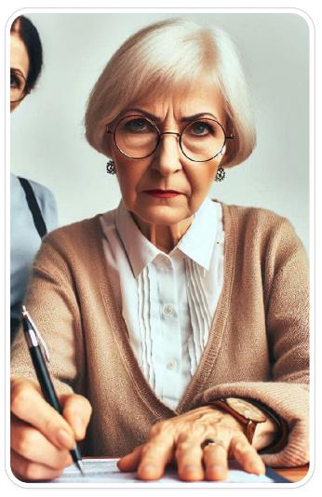
władza urzędowy żargon petent

Slide 6

ekspert prosta polszczyzna obywatel

Slide 7
urzędowy żargon, prosta polszczyzna
urzędowy żargon
prosta polszczyzna

Slide 8
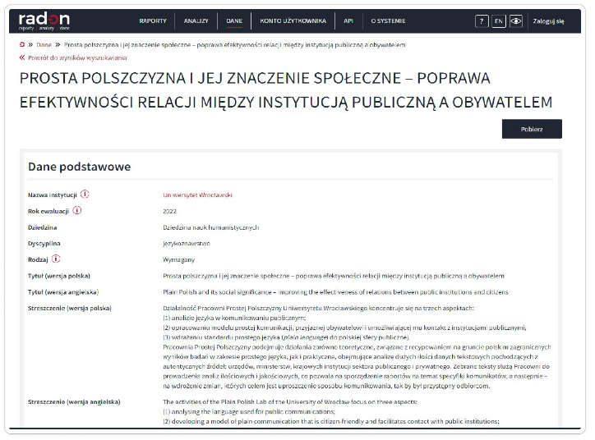
Wpływ społeczny

Slide 9

Obywatel w centrum uwagi

Slide 10
Makieta, teksty
Makieta
Teksty

Slide 11

Warzenie procesu
Makieta
Teksty

Slide 12
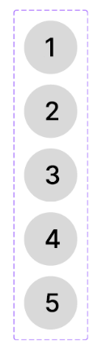
Myślenie projektowe
Odkrywanie (empatia)
Definiowanie wyzwania
Tworzenie rozwiązania
(design thinking)
Prototypowanie i testowanie
Planowanie wdrożenia (MVP)

Slide 13
UX i UI
Odkrywanie (empatia)
Dla kogo projektuję?
Definiowanie wyzwania
Czego potrzebuje użytkownik?
Tworzenie rozwiązania
Jaki mogę rozwiązać problem?
Prototypowanie i testowanie
Czy mój produkt spełnia oczekiwania?
Planowanie wdrożenia (MVP)
Jak wykonam swoją pracę?

Slide 14
Treści
Odkrywanie (empatia)
Dla kogo piszę?
Definiowanie wyzwania
Co chce wiedzieć odbiorca?
Tworzenie rozwiązania
Jak mogę mu to przekazać?
Prototypowanie i testowanie
Czy moje teksty spełniają oczekiwania?
Planowanie wdrożenia (MVP)
Jak wykonam swoją pracę?

Slide 15
Warzenie procesu 2
Warzenie procesu
Dla kogo projektuję?
Dla kogo piszę?
Czego potrzebuje użytkownik?
Co chce wiedzieć użytkownik?
Jak mogę rozwiązać problem?
Jak mogę mu to przekazać?
Czy mój produkt spełnia oczekiwania?
Czy moje teksty spełniają oczekiwania?
Jak wykonam swoją pracę?
Jak wykonam swoją pracę?

Slide 16
Narzędzia
badania potrzeb, wywiady,
obserwacje, analiza danych
Odkrywanie (empatia)
Definiowanie wyzwania
matryca propozycji wartości, user stories, jobs to be done
Tworzenie rozwiązania
burza mózgów
prototypy (makieta z kluczowymi funkcjami i tekstami, schemat, testy użyteczności, wywiady z użytkownikami, iteracje
Prototypowanie i testowanie
Planowanie wdrożenia (MVP)
matryca Moscow
must, should, could, won't

Slide 17

Design thinking zaczyna się od rozmowy
Poradnik desing thinking,
Beata Michalska Dominiak
Piotr Grocholiński

Slide 18
Dwie zasady projektowania
Niemal wszystkie zasady
projektowania sprowadzają
się do 2 wymogów:
użytkownik musi wiedzieć,
jak coś zrobić i co dokładnie
dzieje się w każdym
momencie.
User Friendly,
Jak niewidoczne zasady projektowania
zmieniają nasze życie, pracę i rozrywkę
Robert Fabricant

Slide 19

Pisanie to projektowanie

Slide 20
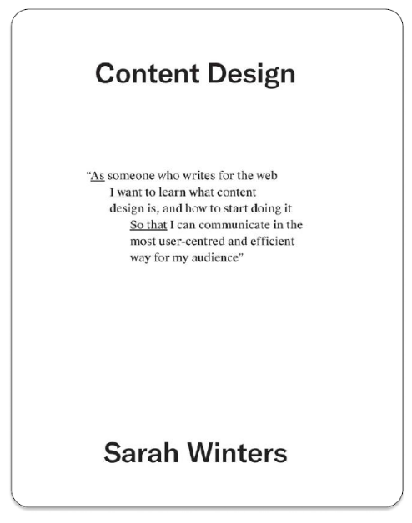
Now finally you are ready to Write
Sarah Winters, Content Design

Slide 21
Zamiast brać się za pisanie, mieszam!
A lot of content design isn’t about
adding words, it’s about working as
a team to remove the need for them,
sometimes by iterating the design.
Blog Gov.UK

Slide 22
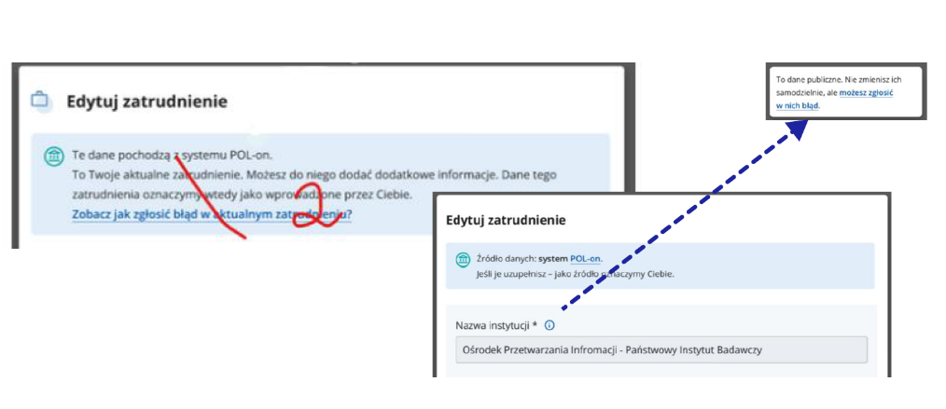
Mieszam w interfejsach

Slide 23
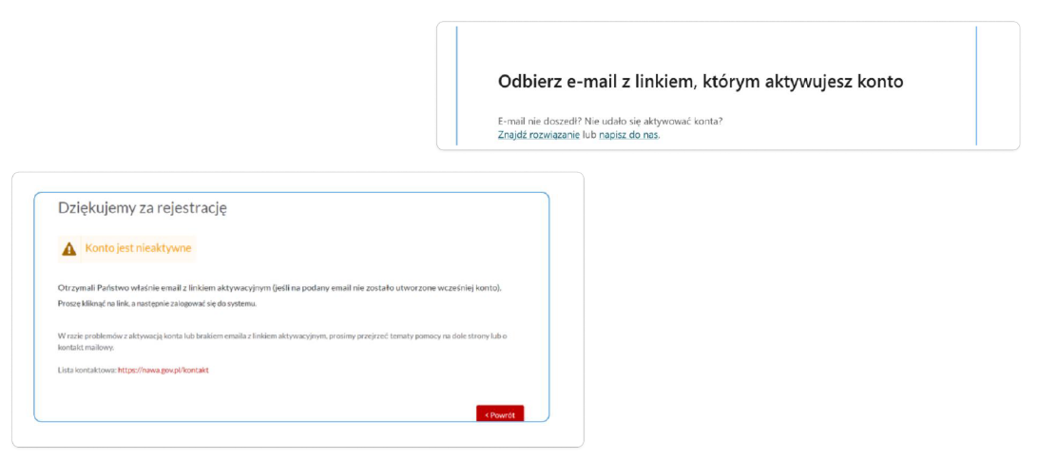
Mieszam w interfejsach 2
Mieszam w interfejsach

Slide 24
Ważę słowa
The words or phrases in the user interface that are
directly related to the actions a user takes:
the motivation before the action
instruction that accompany the action
the feedback after the user has taken the action
Microcopy. the Complete Guide
Kinneret Yifrach

Slide 25
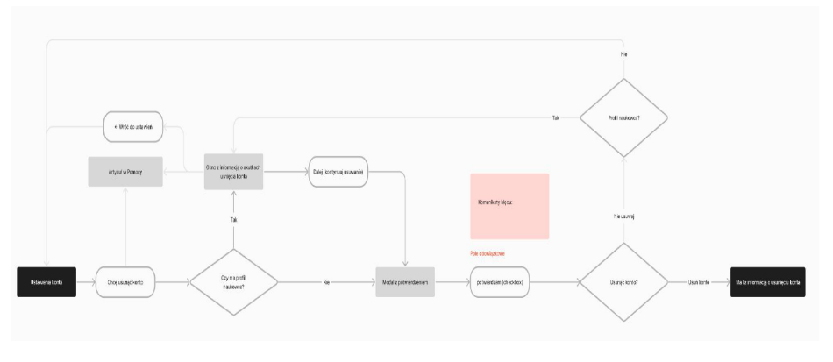
Ważę słowa 2
Ważę słowa

Slide 26
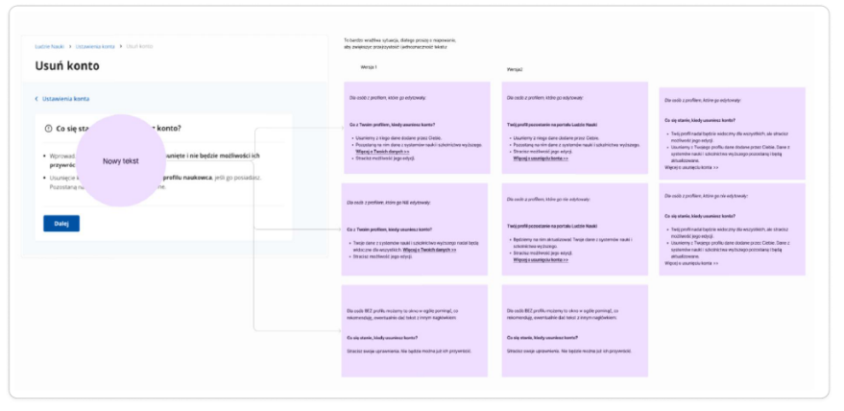
Ważę procesy

Slide 27

UX writing. Moc języka w produktach cyfrowych.
Nie można traktować treści w Ul rozdzielnie,
każdy tekst jest częścią większej całości.
Razem tworzą one spójne doświadczenie.
Wojciech Aleksander
UX writing. Moc języka w produktach cyfrowych.

Slide 28
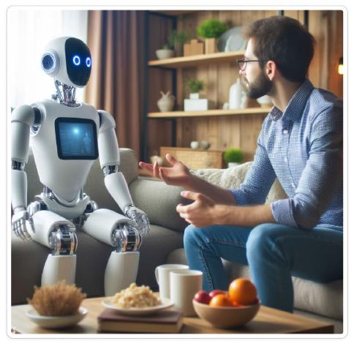
Language is the main factor that makes interfaces more human like.
Microcopy. the Complete Guide
Kinneret Yifrach

Slide 29
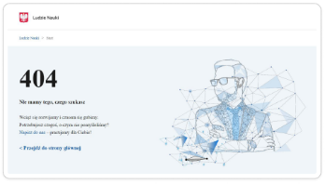
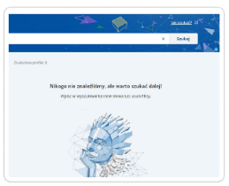
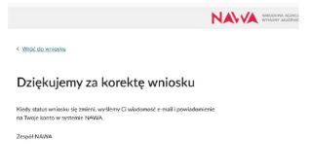

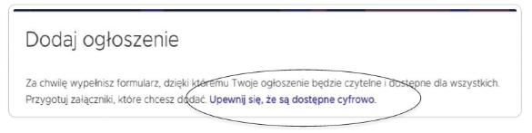
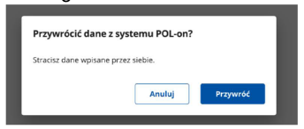
Jak interfejs komunikuje się z użytkownikiem
przyznaje się do błędu
motywuje
dziękuje
wyjaśnia
chwali
podpowiada i uczy
ostrzega

Slide 30

No to jak się pracuje w tej budżetówce?

Slide 31
Projektujemy tak, jak wszędzie
heurystyki
prawa UX
psychologia Gestald
zasady projektowania Ul
standard prostego języka
poprawna polszczyzna

Slide 32
W sektorze publicznym
Ale…
  kontekst - obowiązek lub trudne życiowe sprawy
  postawa prawna - duża część doświadczenia jest już zaprojektowana przez prawo, którego nie da się szybko zmienić
  akty prawne ogólne i dotyczące konkretnych usług
  WCAG jako obowiązek
  język

Slide 33
Ważę słowa - język
Ekspert merytoryczny - ekspert językowy
adres pobytu czasowego
adres pobytu stałego
adres zamieszkania
adres zameldowania
afiliacja
adres
posiadacz a właściciel
blokowanie karty zawieszenie dowodu
paszport
dokument paszportowy

Slide 34
Wyzwania
różnorodna grupa odbiorców
duże systemy, małe zespoły UX
dług technologiczny (ePUAP)
Ustawa o języku polskim - piszemy zgodnie z normą językową
zalecenia - na przykład Zalecenie Szefa Służby Cywilnej ws. upowszechniania prostego języka

Slide 35
Potrzeby i korzyści
obywatela są priorytetem
Projektowanie treści w państwowych usługach cyfrowych
Metareguły i zasady budowy usług publicznych, Ministerstwo Cyfryzacji,
październik 2016

Slide 36
Wspieramy
dobrym słowem
Nie sprzedajemy!

Slide 37
Projektowanie treści w państwowych usługach cyfrowych
Projektowanie doświadczeń
obywateli to również
projektowanie doświadczeń
administracji państwowej

Slide 38
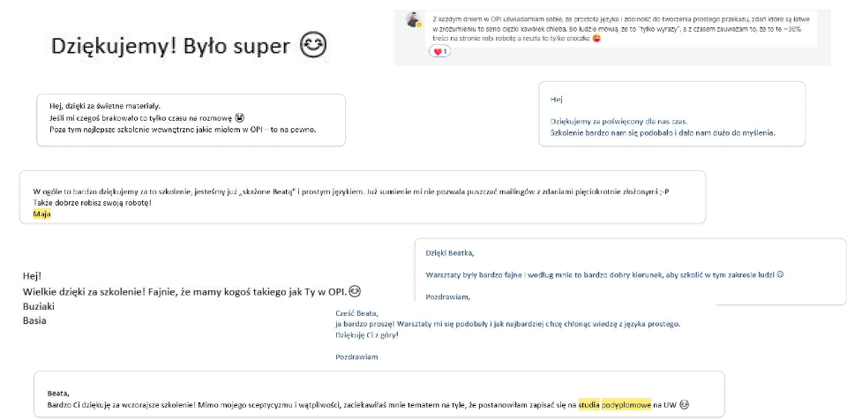
Jak przekonać zespoły? Rozmawiaj!

Slide 39
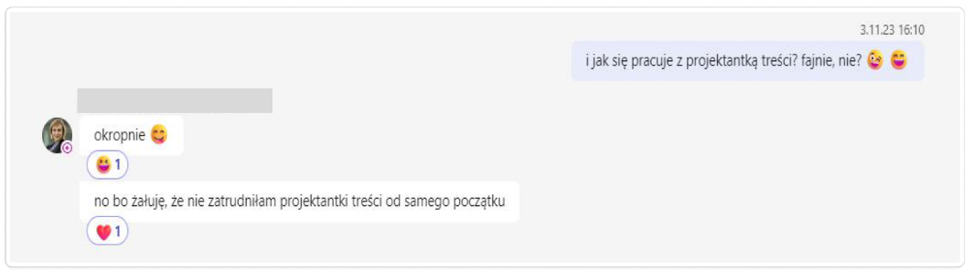
Jak przekonać zespoły? Rozmawiaj! 2
Jak przekonać zespoły? Rozmawiaj!

Slide 40
Dziękuję

